Slide 1
Java - Web - Spring Boot
05 - Trasações, Relacionamento, Consultas e Swagger

Slide 2
Revisão
JCP / JPA / Hibernate
Spring Data JPA / Hibernate
Mapeamento Objeto Relacional
Independência de Banco de Dados
Repositórios
Interfaces CrudRepository, PagingAndSortingRepository e JpaRepository
Configuração
Dependencias
spring-boot-starter-data-jpa
Banco de dados (driver H2, Posgresql, etc…)
Arquivo de propriedades
Datasource url, username e password
DDL - Data definition Language
Show-sql
H2 console
Entidades
@Entity, @Table, @Column, @Id, @GeneratedValue
Validações: @NotNull, @Size, @Future, @Past
Tratamento de Erro

Slide 3
Transações
Realizar uma transferência bancária:
Recebe o valor da transferência
Verifica se há saldo na conta
Remove o valor da conta
Envia para o outro banco o valor
Faz comunicação com o banco
Aguarda a confirmação do outro banco
Encerra a operação
Inicio
Recebe valor
Verifica Saldo
Remove valor da conta
Envia para outro banco
Outro banco faz Depósito
Aguarda operação
Confirma Operação
Fim

Slide 4
Transações
Realizar uma transferência bancária:
Recebe o valor da transferência
Verifica se há saldo na conta
Remove o valor da conta
Envia para o outro banco o valor
Faz comunicação com o banco
Aguarda a confirmação do outro banco
Encerra a operação
Inicio
Recebe valor
Verifica Saldo
Remove valor da conta
Envia para outro banco
Outro banco faz Depósito
Aguarda operação
Confirma Operação
Fim

Slide 5
Transações
Realizar uma transferência bancária:
Tentar (Begin Transaction - SQL)
Recebe o valor da transferência
Verifica se há saldo na conta
Remove o valor da conta
Envia para o outro banco o valor
Faz comunicação com o banco
Aguarda a confirmação do outro banco
Encerra a operação
Se não houve erro
Confirma (Commit - SQL)
Se houver erro
Reverte (Rollback - SQL)
Inicio
Recebe valor
Verifica Saldo
Remove valor da conta
Envia para outro banco
Outro banco faz Depósito
Aguarda operação
Confirma Operação
Erro
Commit
Rollback

Slide 6
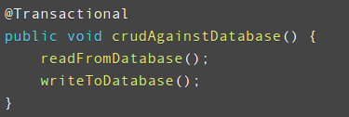
Transações Spring Boot
Anotação @Transacional indica que todas as operações do método serão executadas dentro de uma transação do banco
IMPORTANTE: Existem duas anotações @Transactional, uma do Spring e outra do Java, utilizar a do Spring, cujo pacote e classe é: org.springframework.transaction.annotation.Transactional
Mais informações https://hellokoding.com/spring-boot/transactional/

Slide 7
Consultas
Nos Repositórios (que são interfaces) é possível criar consultas de duas maneiras
Derivação de nome de método
List<Livro> findByAutor(String autor);
Anotação @Query
@Query(“select * from Autor a where a.ativo=true”)
List<Autor> buscaAutorAtivo()
https://www.baeldung.com/spring-data-jpa-query

Slide 8
Consultas - Derivacao
Nome do Método | SQL gerado
List<User> findByName(String name) | select * from user where name = :name
List<User> findByNameIsNot(String name) | select * from user where not name = :name
List<User> findByNameIsNull() | select * from user where name is null
List<User> findByActiveTrue() | select * from user where active = true
List<User> findByNameStartingWith(String prefix) | select * from user where name like :prefix + “%”
List<User> findByAgeLessThan(Integer age) | select * from user where age < :age
List<User> findByNameOrderByName(String name) | select * from user where name = :name order by name
Mais informações em https://www.baeldung.com/spring-data-derived-queries

Slide 9
Consultas - JPQL
JPQL - JPA Query Language
Derivada da SQL mas baseada nos objetos mapeados. Utiliza a anotação @Query em métodos da interface do Repositório
@Query("SELECT u FROM User u WHERE u.status = 1")
Collection<User> findAllActiveUsers();
Observação: o User na query acima se refere a classe User (entidade) e não a tabela user do sql.
O JPQL utiliza sempre o nome da classe e os atributos para definir a query.

Slide 10
JPQL - Ordenação
Basta adicionar um parâmetro do tipo Sort ao final do método
Repositório
@Query(“select u from User u where u.active=true”)
List<User> listActiveUsers(Sort sort)
Service
userRepository.listActiveUsers(Sort.by(“name”))

Slide 11
JPQL - Parâmetros
Para passar parâmetros para a query, deve-se utilizar a anotação @Param antes do parâmetro no método e utilizar o mesmo nome na query, precedido de :
@Query("SELECT u FROM User u WHERE u.status = :status)
User findUserByStatusNamedParams(@Param("status") Integer status);
Podem até ser coleções para a cláusula IN do SQL
@Query(value = "SELECT u FROM User u WHERE u.name IN :names")
List<User> findUserByNameList(@Param("names") Collection<String> names);

Slide 12
JPQL - Nativas
Em alguns casos é possível utilizar querys utilizando o SQL nativo do banco de dados utilizado
@Query(value="SELECT * FROM USERS u WHERE u.status = 1", nativeQuery=true)
Collection<User> findAllActiveUsersNative();
Mais informações em https://thorben-janssen.com/spring-data-jpa-query-annotation/ e https://www.baeldung.com/spring-data-jpa-query e https://www.baeldung.com/spring-data-jpa-pagination-sorting e https://www.baeldung.com/spring-data-derived-queries

Slide 13
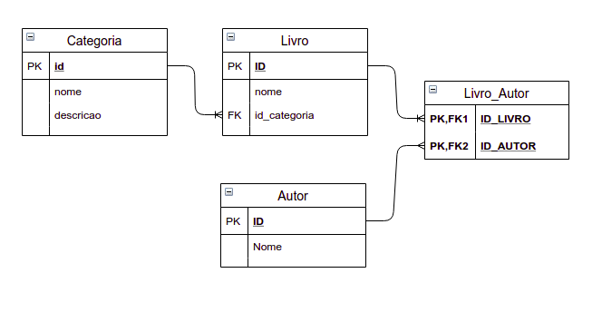
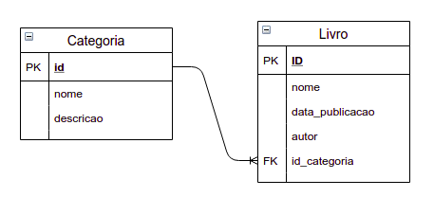
Relacionamento

Slide 14
One To Many / Many To One
Entidade Livro
@ManyToOne()
@JoinColumn(name="categoria_id",
referencedColumnName = "id")
private Categoria categoria;
Entidade Categoria
@OneToMany(targetEntity=Livro.class,
mappedBy="categoria",
cascade=CascadeType.ALL,
fetch = FetchType.LAZY)
private Set<Livro> livros;
cascade - como deve se comportar as operações em “cascata”
fetch - indica se deve os dados devem ser carregados junto com a entidade principal (EAGER) ou sob demanda (LAZY)
Mais informações https://hellokoding.com/spring-boot/jpa-one-to-many/

Slide 15
Cascade
ALL - propaga todas as operações do “pai” para os “filhos”
PERSIST - propaga as operações de persistência (insert)
MERGE - operações de atualização (insert para “filhos” novos e update nos que foram alterados)
REMOVE - ao remover o “pai”, os “filhos” também serão removidos
DETACH - remove a entidades do “contexto” de persistência
LOCK - “re-adiciona” a entidade ao “contexto” de persistência
REFRESH - atualiza a instância com os dados do banco de dados
REPLICATE - apenas quando existe mais de um banco de dados (replicação) e se deseja manter os dados sincronizados
SAVE_UPDATE - propaga operações de inserção e update
Mais informações https://www.baeldung.com/jpa-cascade-types

Slide 16
Many to Many
Entidade Livro
@ManyToMany(cascade = CascadeType.ALL)
@JoinTable(name = "livro_autor",
joinColumns = @JoinColumn(name = "livro_id", referencedColumnName = "id"),
inverseJoinColumns = @JoinColumn(name = "autor_id", referencedColumnName = "id"))
private Set<Autor> autores;
@JoinTable - tabela que será utilizada no relacionamento muitos para muitos
joinColumns - colunas na tabela de ligação que são relacionadas com a tabela principal
inverseJoinColumns - colunas na tabela de ligação que são relacionadas com a tabela secundária (no caso Autor)
Mais informações https://hellokoding.com/spring-boot/jpa-many-to-many/

Slide 17
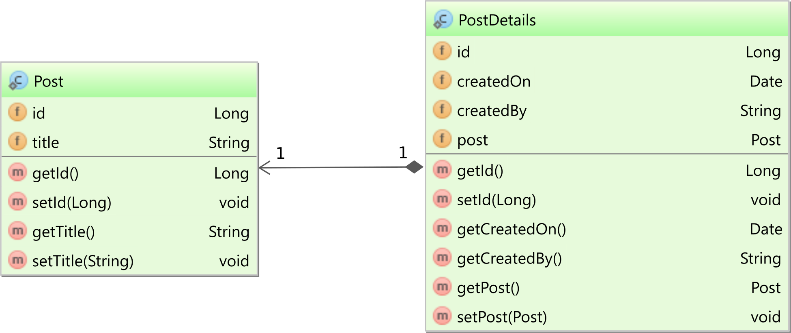
One to One
@Entity(name = "PostDetails")
@Table(name = "post_details")
public class PostDetails {
…
@OneToOne(fetch = FetchType.LAZY)
@JoinColumn(name = "post_id")
private Post post;
…
}
@Entity(name = "Post")
@Table(name = "post")
public class Post {
…
@OneToOne(mappedBy = "post", cascade = CascadeType.ALL,fetch = FetchType.LAZY, optional = false)
private PostDetails details;
…
}
Mais informações https://vladmihalcea.com/the-best-way-to-map-a-onetoone-relationship-with-jpa-and-hibernate/ https://www.baeldung.com/jpa-one-to-one

Slide 18
JPQL - Join / Join fetch
Supondo o mapeamento e a query abaixo:
@OneToMany(targetEntity=Livro.class, mappedBy="categoria", cascade=CascadeType.ALL,
fetch = FetchType.LAZY)
private Set<Livro> livros;
@Query("SELECT C FROM Categoria C where C.id=:id”)
Categoria findByID (@Param("id") Integer id);
Ao executar o código:
Categoria categoria = categoriaRepository.findById(10);
for(Livro livro: categoria.getLivros()){
System.out.println(livro.getTitulo());
}
O Spring/Hibernate executará a consulta a baixo quando o método findById for executado.
Select C.id, C.nome from categoria C where C.id=10;
E quando o categoria.getLivros() for executado ele executará a seguinte
select L.id, L.titulo, L.autor, L.data_publicacao from livro L where L.categoria_id = 10

Slide 19
JPQL - Join / Join fetch
Mudando a query
@Query("SELECT C FROM Categoria C join fetch C.livros where C.id=:id”)
Categoria findByID (@Param("id") Integer id);
Ao executar o código:
Categoria categoria = categoriaRepository.findById(10);
for(Livro livro: categoria.getLivros()){
System.out.println(livro.getTitulo());
}
O Spring/Hibernate executará a consulta a baixo quando o método findById for executado.
select C.id, C.nome, L.id, L.titulo, L.autor, L.data_publicacao from categoria C join livro L on L.categoria_id = C.id;

Slide 20
Agregação / Interfaces
Contar total de Livros por autor:
Criar uma interface para armazenar o resultado (o Spring irá criar, em tempo de execução, um objeto que implemente esta interface)
public interface LivrosPorAutor {
String getNomeAutor();
Int getTotal();
}
Criar o método no Repositório com a JPQL que realiza o join e o group by
@Query(“select A.nome nomeAutor, count(L) total
from Livro L join L.autores A group by A.nome order by A.nome”)
List<LivrosPorAutor> buscaLivrosPorAutor();

Slide 21
Swagger
Adicionar dependência do Swagger
<dependency>
<groupId>io.springfox</groupId>
<artifactId>springfox-swagger2</artifactId>
<version>2.9.2</version>
</dependency>
Adicionar dependência do Swagger UI (interface)
<dependency>
<groupId>io.springfox</groupId>
<artifactId>springfox-swagger-ui</artifactId>
<version>2.9.2</version>
</dependency>
Mais informações https://www.baeldung.com/swagger-2-documentation-for-spring-rest-api https://www.treinaweb.com.br/blog/documentando-uma-api-spring-boot-com-o-swagger/

Slide 22
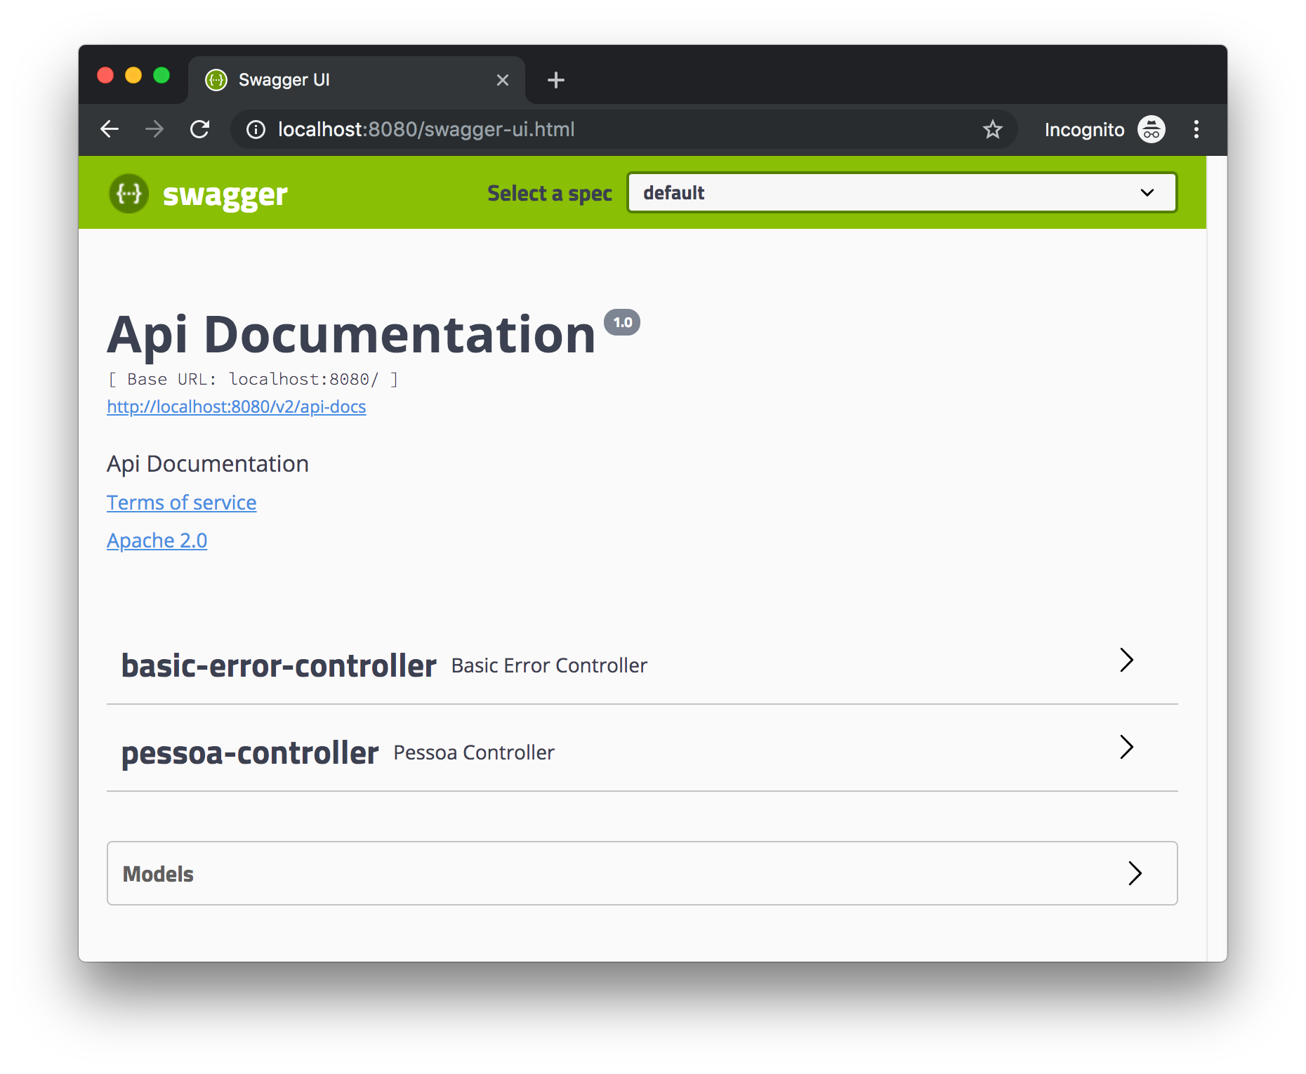
Swagger
Criar classe de configuração do Swagger
@Configuration
@EnableSwagger2
public class SpringFoxConfig {
@Bean
public Docket api() {
return new Docket(DocumentationType.SWAGGER_2)
.select()
.apis(RequestHandlerSelectors.any())
.paths(PathSelectors.any())
.build();
}
}
Acessar a url http://localhost:8080/swagger-ui.html

Slide 23
Exercício
Criar um sistema com as seguintes APIs
Entidade categoria:
{ “id”: integer, “nome”:string, “descricao”:string}
GET /categoria/
GET /categoria/{ID}
POST /categoria
PUT /categoria/{ID}
DETETE /categoria/{ID}
Entidade Autor
{ “id”:integer, “nome”:string}
GET /autor/
GET /autor/{ID}
POST /autor
PUT /autor/{ID}
DELETE /autor/{ID}
Entidade Livro:
{“id”: integer, “nome”:string, “categoria”:ENTIDADE_CATEGORIA,
“Autores”: [ ENTIDADE_AUTOR, ENTIDADE_AUTOR,...]}
GET /autor/
GET /autor/{ID}
POST /autor
PUT /autor/{ID}
DELETE /autor/{ID}
Documentar a API com Swagger

Slide 24
Exercício
Bonus:
Ao excluir uma categoria, se ela já estiver associada há um livro, enviar mensagem de erro
Ao excluir uma autor, se ele já estiver associado há um livro, enviar mensagem de erro
Ao cadastrar ou alterar um livro, se a categoria ou um dos autores não existir, deve enviar mensagem de erro
Incluir a documentação com Swagger UI

